Slide 1

Работа с динамической памятью

Slide 2
Модель памяти C++ Указатели Адресная арифметика

Slide 3
Динамическая память Работа с сырой памятью в C++

Slide 4
Модель памяти

Slide 5
Модель памяти C++
С++ - кроссплатформенный язык высокого уровня
Платформы могут очень сильно различаться
Компилятор и стандартная библиотека позволяют создавать эффективный код
Когда стандартные решения не подходят, можно приблизиться к «железу», чтобы оптимально распорядиться ресурсами компьютера
Notes:
C++ — язык программирования высокого уровня, позволяющий создавать программы для разных программно-аппаратных платформ — от микроконтроллеров и мобильных телефонов до суперкомпьютеров.
Архитектурные различия между этими платформами значительны: набор инструкций процессора, устройство памяти, организация ввода-вывода со внешними устройствами. Компилятор берёт на себя заботу о том, как преобразовать программу в машинный код для целевой платформы, а стандартная библиотека предоставляет надёжные компоненты, подходящие для решения повседневных задач.
Сильная сторона C++ в том, что когда стандартные решения не подходят, язык даёт вам возможность «спуститься» на более низкий уровень, ближе к железу, чтобы оптимально распорядиться ресурсами компьютера.

Slide 6
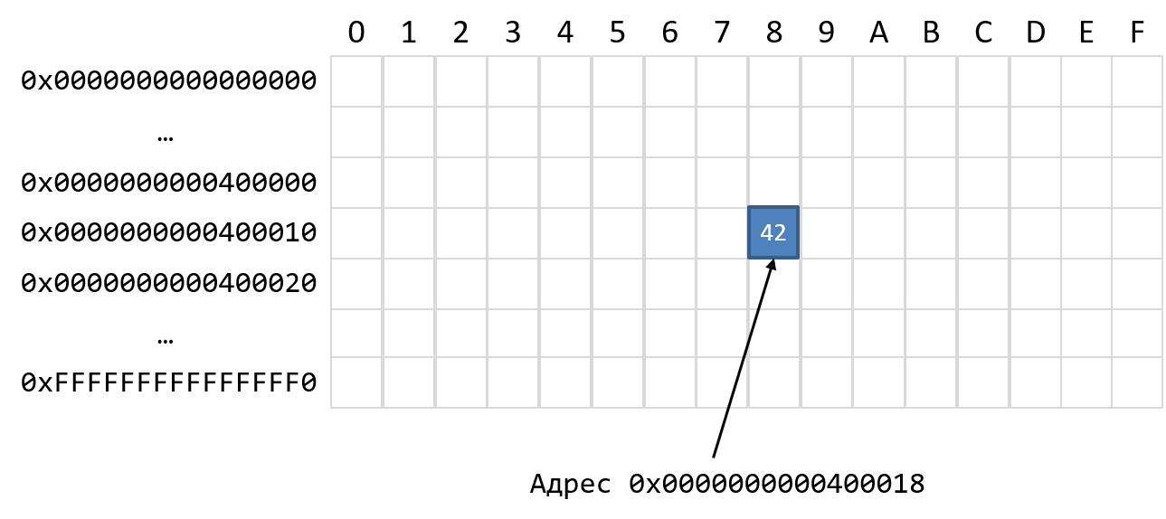
Модель памяти
Notes:
Один из таких ресурсов — память, которая используется для хранения кода программы и обработки её данных. Чтобы код на C++ мог выполняться на разных программно-аппаратных платформах, язык предоставляет программисту модель памяти ******— абстракцию, скрывающую особенности работы с памятью на конкретной платформе.
С точки зрения C++ память компьютера состоит из одной или нескольких непрерывных последовательностей ячеек. Эти ячейки называются байтами.
Байт — минимальная адресуемая единица памяти. В большинстве современных компьютеров каждый байт состоит из восьми двоичных разрядов, называемых битами, что позволяет ему принимать 2^8=256 различных значений. Каждый байт в памяти имеет уникальный адрес — числовое значение, задающее его местоположение в памяти.
На рисунке показано схематичное представление памяти программы. В ячейке с адресом 0x400018 находится байт со значением 42. Значения остальных ячеек памяти для примера не важны, поэтому на рисунке их нет.
Префикс 0x говорит о том, что целое число записано в шестнадцатеричной системе счисления. Разряды этой системы счисления — степени числа, то есть 1, 16, 256, 65536. Шестнадцатеричная система счисления часто используется для записи адресов, так как «круглые» числа в ней — это степени числа 16, а значит, и числа 2.

Slide 7
Объекты в памяти
Объект – регион в памяти, обладающий свойствами
Размер
Выравнивание
Тип
Продолжительность времени жизни
Опциональное имя
Notes:
Программы на C++ не манипулируют содержимым ячеек памяти напрямую. Вместо этого они работают с объектами — создают, разрушают их, считывают и модифицируют состояние объектов. В данной теме под термином «объект» будем по умолчанию подразумевать понятие не из объектно-ориентированного программирования, а более абстрактное. Объектом в C++ называется регион в памяти, который обладает такими свойствами:
Размер в байтах. Типы char, unsigned char, int8_t, uint8_t и std::byte занимают ровно один байт памяти, а другие типы могут требовать несколько байтов. Например, значение типа int в программах, компилируемых для 32-разрядных процессоров, может занимать в памяти четыре байта, а для 16-разрядных — два. Узнать, сколько байт занимает тип или переменная, позволяет оператор sizeof.
Требования к выравниванию в памяти— степень двойки, число, равное количеству байтов между адресами, по которым могут размещаться объекты данного типа. Оператор alignof возвращает значение выравнивания для заданного типа на целевой платформе. В общем случае оно может отличаться от размера объекта, возвращаемого sizeof.
Тип. Позволяет программе правильно работать с областью памяти, которую объект занимает. Например, несмотря на то, что размеры типов float и int могут совпадать, для работы с ними компилятор генерирует различающийся машинный код.
Значение, которое определяется содержимым области памяти, занимаемой объектом. Значение может быть неопределённым — например, при объявлении неинициализированной локальной переменной примитивного типа данных, такого как int или char.
Продолжительность времени жизни. Например, время жизни локальных переменных ограничено блоком, внутри которого они объявлены, а глобальных переменных — продолжительностью работы программы.
Опциональное имя. Имя позволяет обращаться к объекту в программе. Простейший пример — имя переменной. Имя может отсутствовать у временного объекта, который создают как промежуточный результат вычислений. Один объект может быть доступен по нескольким именам. Так, например, ссылка создаст ещё одно имя для уже существующего объекта.

Slide 8
Представление целых чисел в памяти компьютера
Тип char занимает одну ячейку памяти (байт) размером, как правило, 8 бит
Размер short и int и long кратен размеру char
Размер типа short <= Размер типа int
При этом число записывается в позиционной системе счисления с основанием 2^{разрядность байта}
Порядок записи байтов, представляющих число в памяти, зависит от архитектуры системы
Little-endian, big-endian, middle-endian

Slide 9

Пример представления числа 666 в виде типа short и int
Дано:
разрядность типа char = 8 бит
разрядность типа short = 16 бит
разрядность типа int = 32 бита
666₂₅₆ = 2 * 256 + 154 * 1
Little-endian
Big-endian
int
154
2
0
0
0
0
2
154
short
154
2
2
154

Slide 10
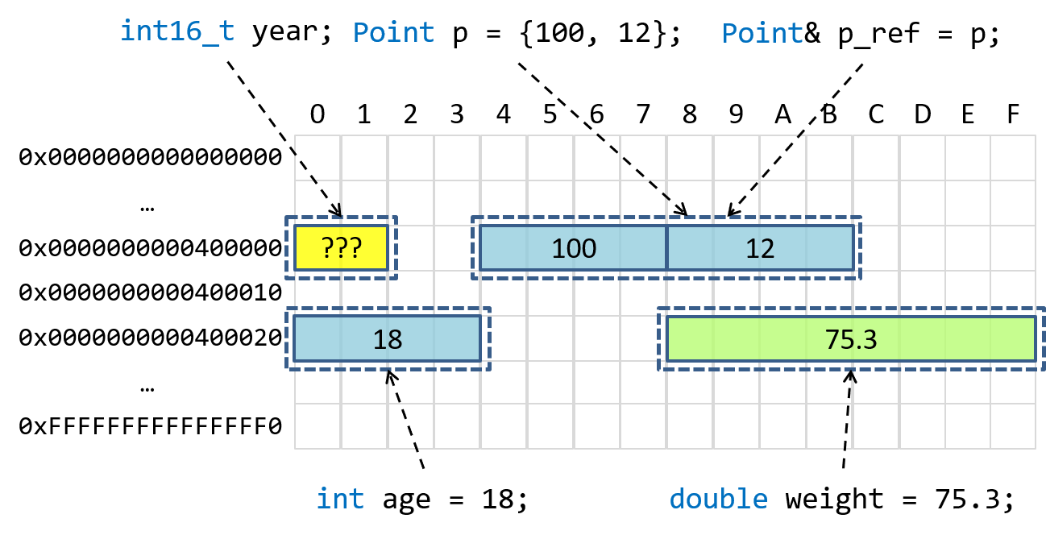
Объекты в памяти
Notes:
На рисунке вы видите четыре объекта в памяти программы: переменная p типа Point, целое число age, переменная weight типа double и неинициализированная переменная year типа int16_t. Ссылка на объект p позволяет обратиться к нему по альтернативному имени p_ref.
Каждый из этих объектов имеет представление в памяти, специфичное для некоторой платформы. Компилятор отвечает за корректное чтение и запись значений объектов в память.

Slide 11
Размеры и выравнивание объектов
#include <iostream>
using namespace std;
struct Sportsman
{
int id;
double height;
};
int main()
{
cout << "char: size="s << sizeof(char) << ", alignment="s << alignof(char) << endl;
cout << "int: size="s << sizeof(int) << ", alignment="s << alignof(int) << endl;
cout << "double: size="s << sizeof(double) << ", alignment="s << alignof(double) << endl;
cout << "Sportsman: size="s << sizeof(Sportsman) << ", alignment="s
<< alignof(Sportsman) << endl;
}
char
int
double
Sportsman
id
height
Padding bytes
char: size=1, alignment=1
int: size=4, alignment=4
double: size=8, alignment=8
Sportsman: size=16, alignment=8
Notes:
На разных платформах размеры и требования к выравниванию данных могут отличаться. Например, скомпилированная для 64-разрядной ОС Windows программа выводит следующие значения
Размер структуры Sportsman получился больше суммарного размера её полей — компилятор добавил пустое пространство внутри структуры, чтобы её поля располагались по выровненным адресам, а размер структуры был кратен величине её выравнивания.

Slide 12
Выравнивание содержимого структур
struct Foo {
char x;
int y;
char z;
};
Foo
x
y
z
Bar
y
x
z
Baz
a
b
c
struct Bar {
int y;
char x;
char z;
};
struct Baz {
char a;
char b;
char c;
};

Slide 13
Сколько объектов создаётся внутри функции main?
int main()
{
int x = 0;
double n = 5;
int& r = x;
}
Ответ: 2
x и n
r – ссылка на существующий объект x

Slide 14
Указатели

Slide 15
Указатели
Указатель – переменная, которая хранит адрес объекта в памяти компьютера
Основные области применения
Работа с динамической памятью
Работа с массивами
Организация связанных структур данных (списки, деревья)
Объявление указателя
int* p;
Notes:
Вы узнали об устройстве памяти компьютера и о том, как в ней представляются объекты, с которыми работает ваша программа. Сегодня познакомитесь с указателями — средством языка, открывающим доступ к памяти компьютера.
Указатель — переменная, которая хранит адрес объекта в памяти программы. Это как лист бумаги с адресом. Зная адрес своего друга, вы можете его навестить. Точно так же можно обратиться к объекту при наличии указателя на него.
Указатели объявляются подобно обычным переменным, только с использованием символа «звёздочка» * после типа. Например, так выглядит указатель, способный хранить адрес объекта типа int.
Переменная p может хранить адрес целого числа. Так как переменная-указатель p не инициализирована, использовать её для доступа к объекту нельзя. Объявление указателя выделяет память для хранения адреса на платформе, но не инициализирует эту область памяти.

Slide 16
Размер указателя
#include <iostream>
#include <string>
struct Vector3D
{
double x;
double y;
double z;
};
int main()
{
using namespace std;
cout << "char*: size:"s << sizeof(char*) << endl;
cout << "int*: size:"s << sizeof(int*) << endl;
cout << "double*: size:"s << sizeof(double*) << endl;
cout << "Vector3D*: size:"s << sizeof(Vector3D*) << endl;
}
64-битная платформа
char*: size:8
int*: size:8
double*: size:8
Vector3D*: size:8
32-битная платформа
char*: size:4
int*: size:4
double*: size:4
Vector3D*: size:4
Notes:
Размер указателей равен размеру адреса на конкретной платформе и не зависит от размера самих объектов.
Типичный размер и выравнивание указателя на 32-битной платформе равны четырём байтам, а на 64-разрядной — восьми.

Slide 17
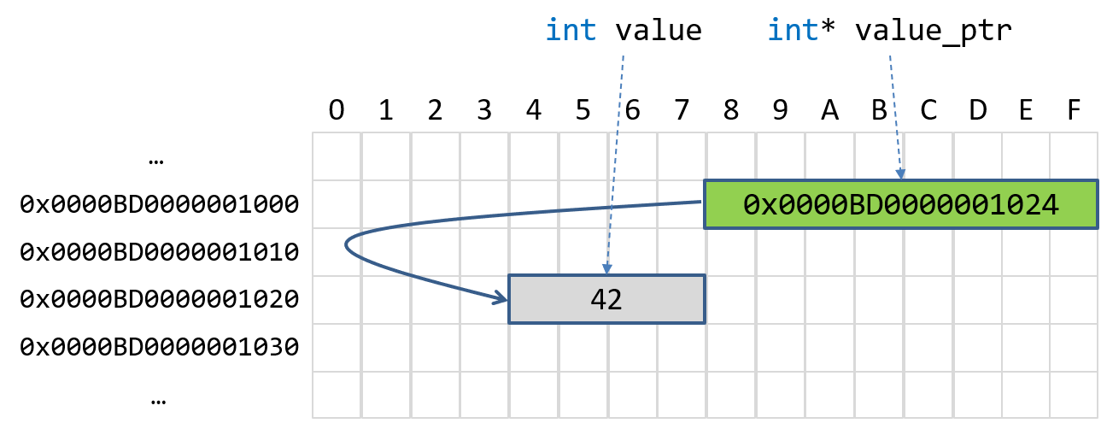
Инициализация указателя и получение адреса объекта
int main()
{
int value = 42;
int* valuePtr; // Указатель valuePtr ещё не инициализирован
valuePtr = &value;
// Теперь в valuePtr хранится адрес переменной value
return 0;
}
Notes:
Чтобы использовать указатель, нужно присвоить ему адрес существующего объекта. Для этого есть унарный оператор & — оператор взятия адреса. Он применяется к объекту, адрес которого хотите получить, и возвращает адрес этого объекта:
Если присвоить указателю value_ptr результат выражения &value, указатель будет содержать адрес ячейки памяти, где располагается переменная value.
Переменную value и указатель value_ptr в памяти можем представить так:
Адреса ячеек памяти приведены для примера.

Slide 18
Указатели на несовместимые типы
int main()
{
int int_value = 42;
double doubleValue = 1.2345;
int* ptr;
// Следующая строка не скомпилируется,
// так как по адресу &doubleValue располагается объект типа double
ptr = &doubleValue;
// error: cannot convert 'double*' to 'int*' in assignment
}
Notes:
Указателю можно присвоить только адрес объекта совместимого типа. Так, присвоить адрес переменной типа double указателю на тип int нельзя:

Slide 19
Инициализация указателя при его объявлении
int main()
{
int value = 42;
int* valuePtr = &value;
}
Notes:
Объявление указателя лучше объединить с его инициализацией — так запись короче, и неинициализированных указателей в программе не будет

Slide 20
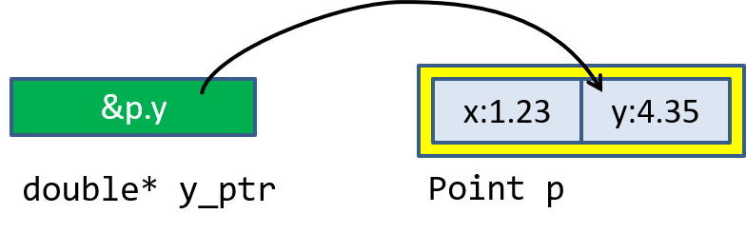
Адрес вложенного объекта
https://wandbox.org/permlink/rSAREvf038yO7aUt
struct Point
{
double x;
double y;
};
int main()
{
Point p;
// y_ptr хранит адрес координаты Y точки p
double* y_ptr = &p.y;
}
Notes:
Оператор взятия адреса можно применять не только к отдельным переменным, но и к полям структур и классов.
Указатель y_ptr имеет тип double* и ссылается на поле y точки p.

Slide 21
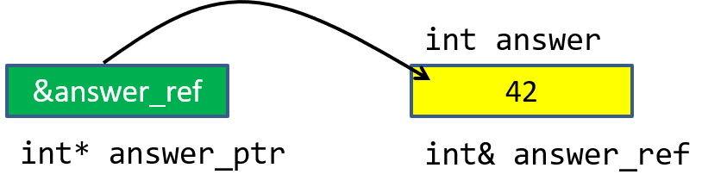
Адрес ссылки
https://wandbox.org/permlink/sPUhscTpFSZLcKYZ
int main()
{
int answer = 42;
int& answer_ref = answer;
// answer_ptr хранит адрес переменной answer
int* answer_ptr = &answer_ref;
assert(&answer == answer_ptr);
}
Notes:
В C++ ссылки — не объекты. Они вводят новое имя для доступа к уже существующему объекту. Поэтому оператор &, применённый к ссылке, возвращает не указатель на ссылку, а указатель на сам объект.
И переменная answer, и ссылка answer_ref относятся к одному и тому же объекту. Поэтому взятие адреса ссылки равнозначно взятию адреса объекта.

Slide 22
Вывод указателя в поток
#include <iostream>
#include <string>
using namespace std;
int main()
{
int value = 42;
int* value_ptr = &value;
cout << "value_ptr:" << value_ptr << endl;
}
Linux, x64, gcc:
value_ptr:0x7ffd6596006c
Windows, x86, MSVC 2019:
value_ptr:00EFF930
Notes:
Оператор << может вывести в поток значение указателя:

Slide 23
Нулевой указатель
#include <cassert>
#include <iostream>
int main()
{
using namespace std;
int* p = nullptr;
//------
int value = 0;
cin >> value;
if (value >= 0)
{
p = &value;
}
//------
cout << "p: "s << p << endl;
if (p != nullptr)
{
assert(p == &value);
cout << "p is not nullptr"s
<< endl;
}
if (p)
{
assert(p != nullptr);
}
if (!p)
{
assert(p == nullptr);
cout << "p is nullptr"s
<< endl;
}
}
Notes:
Неинициализированный указатель содержит неопределённое значение. Использовать такой указатель для доступа к объекту нельзя — поведение программы будет неопределённым. Также нет смысла сравнивать этот указатель с другими — в общем случае отличить значение неинициализированного указателя от инициализированного адресом существующего объекта невозможно.
Чтобы не иметь дело с неинициализированными указателями, выполняйте инициализацию указателя при его объявлении: присвойте ему адрес существующего объекта совместимого типа или специальное значение nullptr — нулевой указатель.
Нулевой указатель хранит значение nullptr. C++ гарантирует, что по адресу nullptr не будет размещаться ни один объект программы. Поэтому перед использованием указателя вы сможете определить, есть ли в нём адрес существующего объекта. Для этого сравните указатель со значением nullptr:

Slide 24
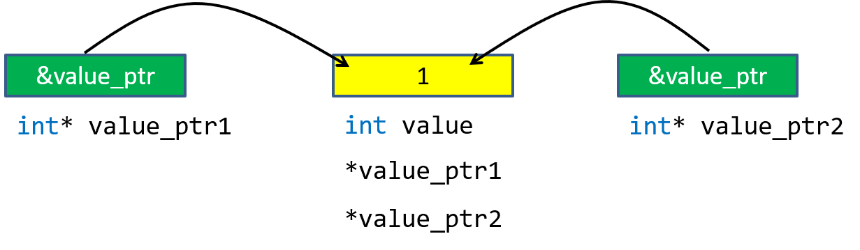
Разыменование указателя
int main()
{
int value = 1;
int* value_ptr1 = &value;
int* value_ptr2 = value_ptr1;
assert(value_ptr1 == value_ptr2);
assert(*value_ptr1 == value && *value_ptr2 == value);
value = 2;
assert(*value_ptr1 == value && *value_ptr2 == value);
*value_ptr2 = 3;
assert(*value_ptr1 == value && *value_ptr2 == value);
}
Notes:
Чтобы получить доступ к объекту в C++, используют унарную операцию разыменования указателя. Она обозначается символом *.
Эта операция выполняет обратное действие. Если её применить к указателю, она вернёт ссылку на объект, адрес которого хранит указатель. Доступ к объекту посредством указателя ещё называют косвенным доступом. Рассмотрим, как указатели дают доступ к переменной.
В программе создаются переменная value и два указателя value_ptr1 и value_ptr2, ссылающиеся на неё. Доступ к значению value можно получить как напрямую по имени самой переменной, так и косвенно — разыменовать любой из указателей на неё.

Slide 25
Доступ к полям и методам классов и структур
#include <cassert>
#include <string>
int main()
{
using namespace std;
string message = "Hello"s;
string* messagePtr = &message;
// Чтобы обратиться к полю length(), нужно разыменовать указатель
assert((*messagePtr).length() == 5);
// Также обращение к полям и методам структур и классов
// доступно при помощи оператора ->
assert(messagePtr->substr(0, 4) == "Hell"s);
}
Notes:
Чтобы обратиться к полям и методам классов и структур через указатель, можно использовать оператор ->:

Slide 26
Проверка указателя перед разыменованием
int main() {
int* p = nullptr;
int value = 0;
cin >> value;
if (value >= 0) {
p = &value;
}
if (p != nullptr) {
cout << *p << endl;
}
}
Notes:
Операцию разыменования * и операцию доступа к полям и методов -> можно применять только к указателям, которые хранят адрес существующего объекта в памяти. Использовать их с неинициализированным или нулевым указателем нельзя — это приведёт к неопределённому поведению. Прежде чем применять указатель, который может потенциально иметь нулевое значение, сделайте проверку на равенство nullptr:

Slide 27
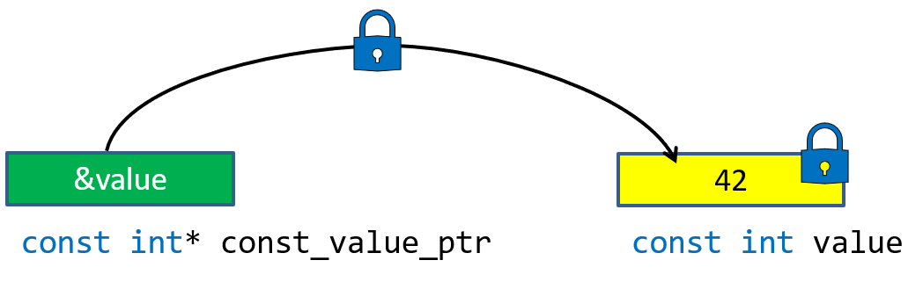
Указатель на константу
int main()
{
const int value = 42;
// Ошибка: неконстантная ссылка не может ссылаться на константный объект
// int& value_ref = value;
// А вот так можно
const int& const_value_ref = value;
// Ошибка: указатель на неконстантное значение
// не может хранить адрес константного объекта
// int* value_ptr = &value;
// Указатель на константу типа int.
const int* const_value_ptr = &value;
// можно также объявить как int const* - это одно и то же
// Указатель на константу можно использовать только для чтения значения объекта
assert(*const_value_ptr == 42);
// Выполнить модификацию объекта с его помощью нельзя.
// Следующая строка не скомпилируется:
// *const_value_ptr = 43;
}
Notes:
Переменные в C++ можно объявить константными, чтобы защитить их значение от непреднамеренной модификации. При попытке изменить значение константной переменной компилятор выдаст ошибку.
Свойство константности сохраняется и при взятии адреса объекта. Операция & возвращает указатель на константный объект — его ещё называют указателем на константу. Такой указатель разрешает читать значение объекта, но не модифицировать его:
Здесь компилятор не разрешает задать указателю типа int* значение адреса константного объекта. Такой указатель позволил бы изменить состояние объекта. В этом плане указатели на константу похожи на константные ссылки.

Slide 28
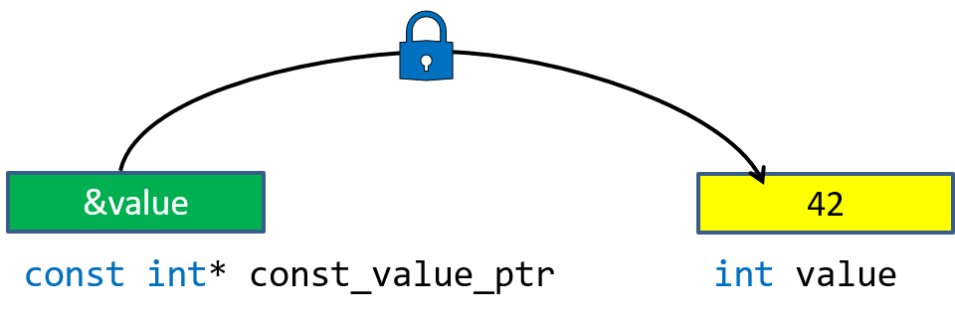
Константный указатель на неконстантный объект
#include <cassert>
int main() {
int value = 42;
// Указатель на константу может хранить адрес неконстантного объекта
const int* const_value_ptr = &value;
// Константная ссылка может ссылаться на неконстантный объект
const int& const_value_ref = value;
value = 43;
// Константные ссылки и указатели на константу означают,
// что с ИХ помощью нельзя изменить значение объекта.
// Само значение может быть изменено иным способом.
assert(const_value_ref == 43);
assert(*const_value_ptr == 43);
}
Notes:
Указатель на константу может хранить адрес неконстантного объекта и таким образом предоставить доступ к объекту только для чтения. В этом случае указатель на константу ведёт себя подобно константой ссылке.
Константные ссылки и указатели на константу запрещают модифицировать объект, только если вы используете именно их. Изменять значение объекта иным способом можно.
В этой программе доступ к переменной value через указатель const_value_ptr разрешается только для чтения. Саму переменную value можно изменять как обычно.

Slide 29
Изменение значения указателя
int main()
{
int value = 1;
// Сначала value_ptr ссылается на value
int* value_ptr = &value;
cout << "&value: "s << &value << endl;
cout << "value_ptr: "s << value_ptr << endl;
assert(*value_ptr == 1);
int another_value = 2;
// Затем ссылается на another_value
value_ptr = &another_value;
cout << "&another_value: "s << &another_value << endl;
cout << "value_ptr: "s << value_ptr << endl;
assert(*value_ptr == 2);
}
&value: 00000031D55AFC20
value_ptr: 00000031D55AFC20
&another_value: 00000031D55AFC24
value_ptr: 00000031D55AFC24
Notes:
В отличие от ссылок, указатели могут в процессе жизни менять своё значение, храня в разные моменты времени адреса разных объектов. Простейший способ изменить значение указателя — присвоить ему адрес другого объекта:

Slide 30
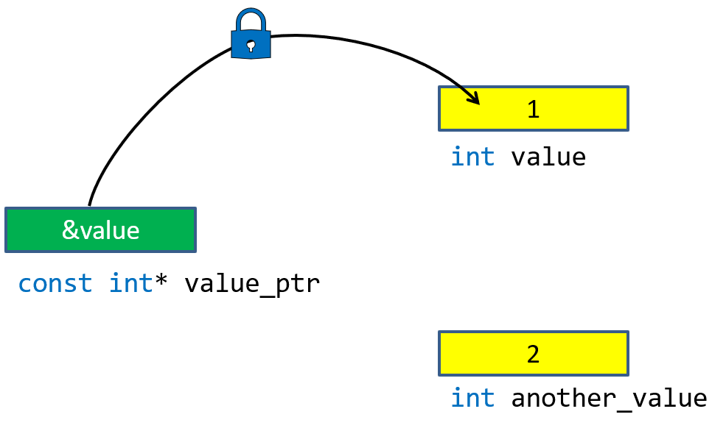
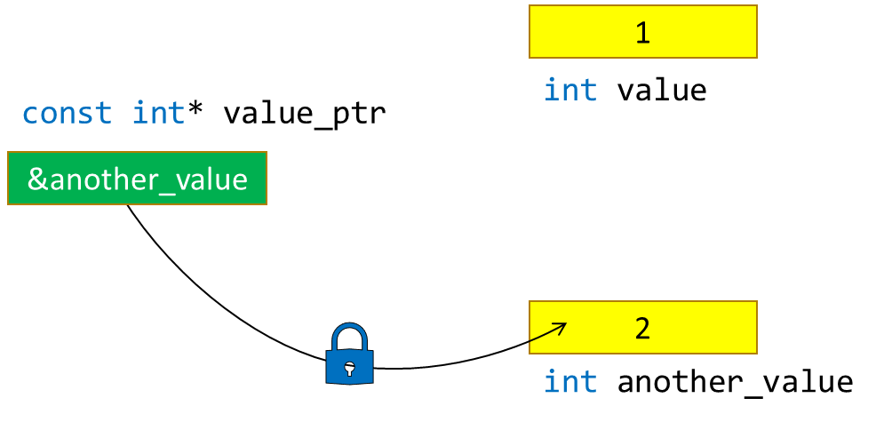
Изменение указателя на константу
int main()
{
int value = 1;
// Указатель на константу. Само значение указателя константным не является.
const int* value_ptr = &value;
assert(*value_ptr == 1);
int another_value = 2;
// Можно присвоить указателю адрес другого объекта.
value_ptr = &another_value;
assert(*value_ptr == 2);
}
Notes:
Указатель на константу сам константой не будет и может в любой момент начать ссылаться на другой объект:

Slide 31
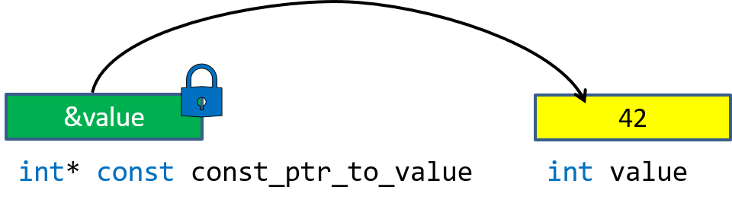
Константные указатели
int value = 42;
int* const const_ptr_to_value = &value;
int another_value = 5;
// Ошибка: нельзя изменить значение константного указателя
// const_ptr_to_value = &another_value;
Notes:
Значение константного указателя нельзя изменить после инициализации. Чтобы объявить такой указатель, поставьте const справа от знака *. Как и обычная константа, константный указатель должен быть инициализирован при объявлении:

Slide 32
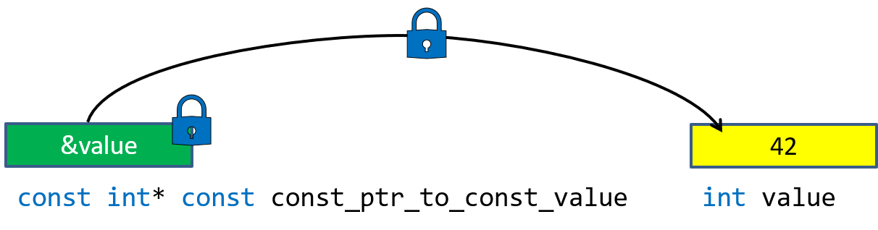
Константные указатели на константу
int value = 42;
const int* const const_ptr_to_const_value = &value;
int another_value = 5;
// Ошибка: нельзя изменить значение константного указателя:
// const_ptr_to_const_value = &another_value;
// Ошибка: нельзя изменить значение данных через указатель:
// *const_ptr_to_const_value = 0;

Slide 33
Определение типа указателя
// p1 - это указатель на данные типа int
int* p1;
// p2 - это указатель на данные типа const int
const int* p2;
int data = 42;
// p3 - это константный указатель на данные типа int
int* const p3 = &data;
// p4 - это константный указатель на данные типа const int
const int* const p4 = &data;
Notes:
Есть простое мнемоническое правило, которое позволяет запомнить, к чему относится const в типе указателя. Для этого прочитайте объявление указателя справа налево, заменяя символ * на слово «указатель».

Slide 34
Константность и указатели - итоги
Указатели на константу хранят адрес константного объекта
Также ограничивают доступ к неконстантным
Значение указателя также может быть константным
Указатель хранит адрес одного объекта
Notes:
Указатели на константу нужны, чтобы хранить адрес константного объекта и ограничивать доступ к неконстантным объектам. Само значение указателя также может быть константным. Инициализированный при объявлении указатель будет хранить адрес одного и того же объекта в памяти.

Slide 35
Адресная арифметика

Slide 36
Указатели и массивы
Указатели и массивы в C/C++ тесно связаны
Имя массива является синонимом расположения его начального элемента
int arr[10]; int *p = arr; // эквивалентно int *p = &arr[0];
Индексация элементов массива возможна с помощью указателей и адресной арифметики

Slide 37
Адресная арифметика
Если p – указатель на некоторый элемент массива, то
p+1 – указатель на следующий элемент
p-1 – указатель на предыдущий элемент
p+j – указатель на j-й элемент после p
p[j] разыменовывает j-й элемент относительно p
Если p и q – указатели на некоторые элементы одного массива, то
p–q - равно количеству элементов после q, которое необходимо добавить, чтобы получить p
p<q принимает значение 1, если p указывает на элемент, предшествующий q, в противном случае - 0
p==q, принимает значение 1 если p и q указывают на один и тот же элемент, в противном случае - 0

Slide 38
Адресная арифметика в действии
p = &a[4]
a[0]
q = &a[6]
a[1]
q - 2 => p
a[2]
q – p => 2
a[3]
p-1
p + 2 => q
a[4]
p
p < q => true
p + 1 == q - 1
a[5]
p+1
p[3] => a[7]
a[6]
q
p[-2] => a[2]
a[7]
&a[8] - &a[0] => 8

Slide 39
Примеры
int arr[10];
// получаем указатель на начальный элемент массива
int *p = arr; // эквивалентно int *p = &arr[0];
// следующие две строки эквивалентны
*(p + 4) = 5;
arr[4] = 5;
/* несмотря на то, что в массиве всего 10 элементов,
допускается получать указатель на ячейку, следующую
за последним элементом массива */
p = &a[10];
*(p – 1) = 3; // эквивалентно arr[9] = 3;

Slide 40
Указатели на char
Строковые константы – массивы символов с завершающим нулем
Передача строковой константы в функцию (напр. printf) осуществляется путем передачи указателя на ее начальный элемент

Slide 41
Особенности
Присваивание указателей, не копирует данные
char * p = "Hello"; char * p1 = p; // p и p1 указывают на одно и то же место в памяти
Символьный массив и символьный указатель – различные понятия
char msg[] = "Hello"; // массив
Символы внутри массива могут изменяться
msg всегда указывает на одно и то же место в памяти
char *pmsg = “Hello”; // указатель
Попытка изменить символы через pmsg приведет к неопределенному поведению
pmsg – указатель, можно присвоить ему другое значение в ходе работы программы

Slide 42
Массивы указателей
Указатели, как и другие переменные можно группировать в массивы
int main(int argc, char* argv[])
const char * a[] = {“Hello”, “World!”}; printf(“%s %s\n”, a[0], a[1]); a[0] = “Goodbye”;
Массивы указателей могут использоваться как альтернатива двумерных массивов

Slide 43
Указатели на указатели
В C и C++ возможны указатели, ссылающиеся на другие указатели
char arr[] = “Hello”; char *parr = arr; char **pparr = &parr; // pparr – хранит адрес указателя parr (*pparr)[0] = ‘h’; // arr = “hello” pparr[0][1] = ‘E’; // arr = “hEllo”;

Slide 44
Инкремент и декремент указателя
Когда указатель ссылается на определенный элемент массива, имеют смысл операции инкремента и декремента указателя
char str[] = “Hello, world!”; char *p = str;// p указывает на символ H p++; // p указывает на символ e *p = ‘E’; // заменяем символ e на E
void PointerIncrement() {
int numbers[] = { 23, 16, 17, 15 };
for (const int* p = numbers; p != std::end(numbers); ++p) {
std::cout << p << ' ';
}
}

Slide 45
#include <iostream>
// возвращаем адрес найденного символа в строке или nullptr в случае отсутствия
const char* FindChar(const char str[], char ch) {
const char* p = str;
while (*p != '\0') {
if (*p == ch)
return p;
++p;
}
return nullptr;
}
int main()
{
const char str[] = "Hello, world!\n";
const char* pw = FindChar(str, 'w');
if (pw)
std::cout << pw << std::endl;
}
Output:
world!

Slide 46
Указатели на функции

Slide 47
Указатели на функции
В C и С++ можно объявить указатель на функцию и работать с ним как с обычной переменной, сохраняя возможность вызова функции по указателю на нее
Можно иметь несколько функций, имеющих общий интерфейс
Чтобы получить адрес функции служит операция &
Lambda-функции без состояния можно преобразовывать в указатель на функцию
Альтернативы
Функциональные объекты
std::function

Slide 48
// OrderedFunction – указатель на функцию, принимающую (int, int) и возвращающую bool
typedef bool (*OrderedFunction)(int a, int b);
void BubbleSort(int array[], int size, OrderedFunction isOrdered) {
bool sorted;
do
{
sorted = true;
for (int i = 0; i < size - 1; ++i)
{
if (!isOrdered(array[i], array[i + 1]))
{
std::swap(array[i], array[i + 1]);
sorted = false;
}
}
--size;
} while (!sorted && (size > 1));
}
bool IsOrdered(int a, int b) {return a <= b; }
int main() {
int arr[5] = { 3, 5, 1, 7, 9 };
BubbleSort(arr, 5, IsOrdered);
}

Slide 49
// OrderedFunction – указатель на функцию, принимающую (int, int) и возвращающую bool
typedef bool (*OrderedFunction)(int a, int b);
void BubbleSort(int array[], int size, OrderedFunction isOrdered) {
bool sorted;
do
{
sorted = true;
for (int i = 0; i < size - 1; ++i)
{
if (!isOrdered(array[i], array[i + 1]))
{
std::swap(array[i], array[i + 1]);
sorted = false;
}
}
--size;
} while (!sorted && (size > 1));
}
int main() {
int arr[5] = { 3, 5, 1, 7, 9 };
BubbleSort(arr, 5, [](int a, int b) { return a <= b; });
}

Slide 50
// OrderedFunction – полиморфная функция, принимающая два целых числа и возвращающая bool
using OrderedFunction = std::function<bool(int a, int b)>;
void BubbleSort(int array[], int size, OrderedFunction const& isOrdered) {
bool sorted;
do
{
sorted = true;
for (int i = 0; i < size - 1; ++i)
{
if (!isOrdered(array[i], array[i + 1]))
{
std::swap(array[i], array[i + 1]);
sorted = false;
}
}
--size;
} while (!sorted && (size > 1));
}
int main() {
int arr[5] = { 3, 5, 1, 7, 9 };
BubbleSort(arr, 5, [](int a, int b) { return a <= b; });
}

Slide 51
Способы выделения памяти под объекты

Slide 52
Способы выделения памяти в C++
Статическое: память под объекты выделяется в момент компиляции программы
Объекты создаются при запуске программы, разрушаются при её завершении
Автоматическое: память под объект выделяется при входе в блок, где объявлена переменная, и удаляется при выходе из блока
Обычно используется стек и регистры
Подходит для хранения относительно небольших объектов фиксированного размера
Динамическое: программа выделяет память в области памяти, называемой кучей. Закончив работу с памятью, программа вызывает функцию освобождения памяти
Подходит для хранения данных динамического размера
Работа с кучей имеет накладные расходы на выделение и освобождение
Notes:
Хранение данных
Одной из самых важных функций любого языка программирования является предоставление возможностей для управления памятью и объектами, хранящимися в ней.
В С++ есть три разных способа выделения памяти для объектов:
Статическое выделение памяти: пространство для объектов создаётся в области хранения данных кода программы в момент компиляции; время жизни таких объектов совпадает со временем жизни этого кода.
Автоматическое выделение памяти: объекты можно временно хранить в стеке; эта память затем автоматически освобождается и может быть использована снова, после того, как программа выходит из блока, использующего её.
Динамическое выделение памяти: блоки памяти нужного размера могут запрашиваться во время выполнения программы с помощью библиотечных функций malloc, realloc и free из области памяти, называемой кучей. Эти блоки освобождаются и могут быть использованы снова после вызова для них функции free.
Все три этих способа хранения данных пригодны в различных ситуациях и имеют свои преимущества и недостатки. Например, статическое выделение памяти не имеет накладных расходов по выделению, автоматическое выделение — лишь малые расходы при выделении, а вот динамическое выделение потенциально требует больших расходов и на выделение, и на освобождение памяти. С другой стороны, память стека гораздо больше ограничена, чем статическая, или память в куче. Только динамическая память может использоваться в случаях, когда размер используемых объектов заранее неизвестен. Большинство программ на Си интенсивно используют все три этих способа.
Там, где это возможно, предпочтительным является автоматическое или статическое выделение памяти, потому что такой способ хранения объектов управляется компилятором, что освобождает программиста от трудностей ручного выделения и освобождения памяти, как правило, служащего источником трудно отыскиваемых ошибок в программе. К сожалению, многие структуры данных имеют переменный размер во время выполнения программы, поэтому из-за того, что автоматически и статически выделенные области должны иметь известный фиксированный размер во время компиляции, очень часто требуется использовать динамическое выделение. Массивы переменного размера — самый распространённый пример такого использования памяти.

Slide 53
Один из способов распределения памяти для объектов
Объекты с автоматическим временем жизни
Объекты с динамическим временем жизни
Объекты со статическим временем жизни

Slide 54

Объекты со статическим временем жизни
#include <iostream>
using namespace std;
int value = 0;
void Fn() {
// Глобальная переменная value существует в единственном экземпляре.
// Адрес переменной value будет тот же, какой был получен в функции main
cout << "Fn(): &value="s << &value << endl;
value = 1;
}
int main() {
cout << "main(): &value="s << &value << endl;
cout << "value="s << value << endl;
Fn();
// Функция Fn изменила значение переменной value. Это изменение будет
// видно и в функции main
cout << "value="s << value << endl;
}
main(): &value=0x405214
value=0
Fn(): &value=0x405214
value=1
https://wandbox.org/permlink/Q8Vb1F7boaXZKDl2
Notes:
Так как переменная value — глобальная, её адрес остаётся неизменным на протяжении всей работы программы. Любая функция может изменить значение value и повлиять тем самым на работу остальных функций, которые используют эту глобальную переменную.

Slide 55
Автоматическое выделение памяти
Память для хранения объекта выделяется при входе в блок, в котором объявлен объект и освобождается при выходе из объекта
Используется локальными переменными и аргументами функций
Локальные переменные обычно хранятся в стеке вызова функций
При входе в функцию программа выделяет кадр стека для хранения локальных переменных
При выходе из функции кадр стека удаляется
Есть архитектуры, у которых стек данных располагается отдельно от стека вызова (например, «Эльбрус»)
Notes:
Память для хранения объекта автоматически выделяется при входе в блок, где этот объект объявлен, и освобождается при выходе из блока. Такой способ выделения памяти используют локальные переменные и аргументы функций.
Стандарт C++ не оговаривает, как должно происходить автоматическое выделение памяти для локальных переменных. Распространённые компиляторы хранят локальные переменные в области памяти, где располагается стек вызовов функций.
При входе в функцию программа выделяет кадр стека — блок памяти, способный вместить все локальные переменные текущей функции. При выходе из функции этот кадр удаляется.

Slide 56
Кадр стека main()->Func1()->Func2()
void Func2(int b) {
}
void Func1(int a, int b) {
Func2(a + b);
}
int main() {
Func1();
}
Кадр стека функции main
main()
Кадр стека функции Func1
Func1()
Кадр стека функции Func2
Func2()
Позиция текущего кадра стека
Мусор от предыдущих вызовов функции

Slide 57

Рекурсивное вычисление факториала
#include <iostream>
using namespace std;
// Функция для рекурсивного вычисления факториала:
// 0! = 1
// n! = n*(n-1)!
int Factorial(int n) {
cout << " Factorial("s << n << "): &n="s << &n << endl;
return n > 0 ? n * Factorial(n - 1) : 1;
}
int main() {
for (int i = 0; i < 4; ++i) {
cout << "=== Calculating factorial of "s << i << " ==="s << endl;
int f = Factorial(i);
cout << "Result is: "s << f << endl << endl;
}
}
https://wandbox.org/permlink/tC4HG6ZqcZT2lm3P

Slide 58
=== Calculating factorial of 0 ===
Factorial(0): &n=0x7fff9c2d29fc
Result is: 1
=== Calculating factorial of 1 ===
Factorial(1): &n=0x7fff9c2d29fc
Factorial(0): &n=0x7fff9c2d298c
Result is: 1
=== Calculating factorial of 2 ===
Factorial(2): &n=0x7fff9c2d29fc
Factorial(1): &n=0x7fff9c2d298c
Factorial(0): &n=0x7fff9c2d291c
Result is: 2
=== Calculating factorial of 3 ===
Factorial(3): &n=0x7fff9c2d29fc
Factorial(2): &n=0x7fff9c2d298c
Factorial(1): &n=0x7fff9c2d291c
Factorial(0): &n=0x7fff9c2d28ac
Result is: 6
Notes:
При первом входе в функцию Factorial адрес, по которому расположена переменная n, всегда один и тот же — в нашем случае 0x7fff9c2d29fc. С каждым следующим рекурсивным вызовом переменная n размещается по адресу, меньшему на 0x70 — 112 в десятичной системе.
Можно сделать вывод, что размер кадра стека функции Factorial равен 112 байтам. Стек на платформе x86/x64 «растёт» сверху вниз. Этим объясняется уменьшение адреса размещения локальных переменных при вложенных вызовах функции.

Slide 59
Кадры стека при вычислении Factorial(2) и Factorial(3)
i=2
main()
i=3
main()
f=?
f=?
n=2
Factorial(2)
n=3
Factorial(3)
n=1
Factorial(1)
n=2
Factorial(2)
n=0
Factorial(0)
n=1
Factorial(1)
n=0
Factorial(0)

Slide 60

Функции, использующие глобальные переменные
https://wandbox.org/permlink/Jj4a3ezbjh1JgpPv
#include <iostream>
int speed = 12;
int Run(int time) {
int distance = speed * time;
std::cout << "Run " << time << "h at speed " << speed
<< ". Distance is " << distance << std::endl;
speed /= 2;
return distance;
}
int main() {
int distance = Run(10) + Run(20) + Run(30);
std::cout << distance << std::endl;
}
Run 10h at speed 12. Distance is 120
Run 20h at speed 6. Distance is 120
Run 30h at speed 3. Distance is 90
330
Run 30h at speed 12. Distance is 360
Run 20h at speed 6. Distance is 120
Run 10h at speed 3. Distance is 30
510
Какое суммарное расстояние выведет программа?
Notes:
Операция сложения левоассоциативна: A+B+C=(A+B)+C
Но порядок вычисления аргументов отдаётся на усмотрение компилятора. Методы Run могут быть вызваны в произвольном порядке, поэтому вызовы Run могут быть выполнены 6 разными способами. Так как каждый вызов меняет глобальное состояние, то значение переменной distance будет зависеть от порядка вычислений.
Вывод – глобальные переменные – зло.

Slide 61
Работа с динамической памятью

Slide 62
Указатели и динамическая память
Часто до запуска программы неизвестно с каким объемом данных ей нужно работать
Стандартные контейнеры решают эту задачу, выделяя элементы в динамической памяти
Для хранения адреса динамической памяти используются указатели
Функции и операции выделения памяти возвращают указатель
Функции и операции освобождения памяти – принимают указатель в качестве аргумента

Slide 63
Операторы new и delete
Оператор new выделяет память под хранение объекта или массива в динамической памяти и конструирует в ней объект
Тип *p = new Тип()
Тип *p = new Тип(инициализатор,...)
Тип *p = new Тип[кол-во элементов]
Оператор delete освобождает память, выделенную ранее оператором new
delete pObject;
delete [] pArray;
Использование непарных версий new и delete приведёт к неопределённому поведению

Slide 64
Создание и удаление объекта
#include <cassert>
struct Point {
int x, y;
};
int main() {
// В куче создаётся объект типа Point. Адрес этого объекта сохраняется в p.
Point* p = new Point{10, 20};
// Используем созданный объект по указателю на него
assert(p->x == 10 && p->y == 20);
// Удаляем объект и возвращаем занимаемый им блок памяти обратно в кучу
delete p;
}

Slide 65
int main() {
int* value_ptr = new int;
*value_ptr = rand();
if ((*value_ptr % 2) == 0) { // Удалить сейчас?
delete value_ptr; // А вот обнулить указатель после удаления объекта имеет смысл, если
// этот указатель потенциально может ещё использоваться
value_ptr = nullptr;
}
// Указатель мог ранее обнулиться, поэтому здесь его следует проверить
if (value_ptr) {
std::cout << *value_ptr << std::endl;
}
// Удаляем объект, на который ссылается value_ptr.
// Удаление указателя nullptr ничего не делает, поэтому проверка на nullptr не нужна
delete value_ptr;
// value_ptr = nullptr;
// Обнуление указателя на удалённый объект перед выходом избыточно, если
// этот указатель далее по коду не используется
}

Slide 66
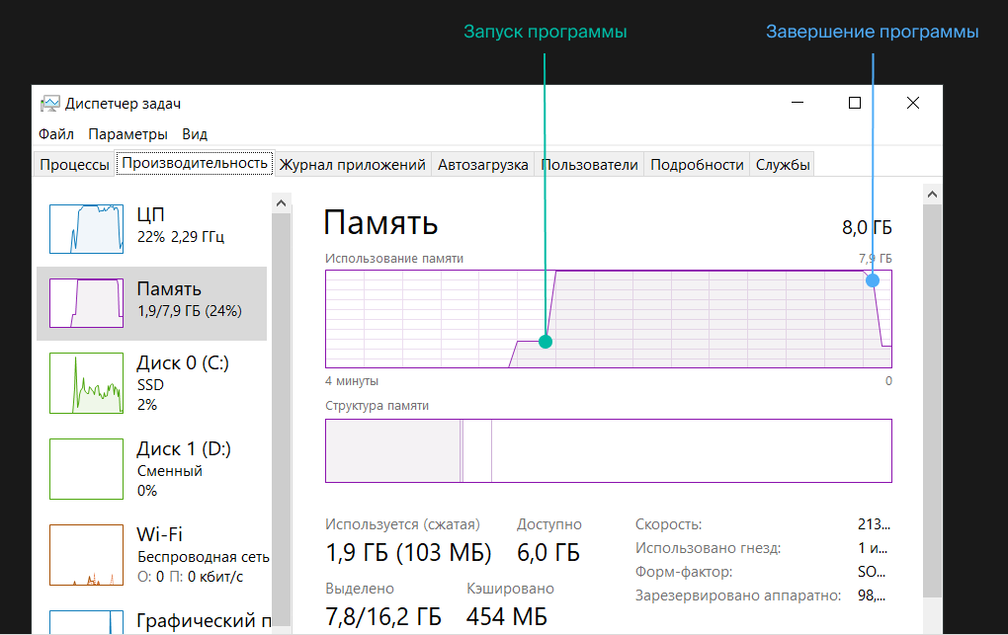
#include <iostream>
#include <new>
#include <string>
using namespace std;
int main() {
size_t n = 0;
try {
for (;;) {
// Указатель на выделенную в куче строку никуда не сохраняется, что
// приводит к утечке памяти.
new string(100'000'000, ' ');
++n;
}
} catch (const bad_alloc&) {
// Рано или поздно доступная программе память закончится,
// и оператор new выбросит исключение bad_alloc
cout << "bad_alloc after "s << n << " allocations"s << endl;
}
}
Notes:
Забота программиста — удалять созданные в куче объекты, когда в них нет необходимости. Память, как и любой ресурс, ограничена. Когда в куче нет свободного места для создания объекта, оператор new выбрасывает исключение std::bad_alloc. Поймав это исключение, программа может сообщить пользователю о нехватке памяти, предложить выйти из программы или сохранить данные на диск.
Рассмотрим эту ситуацию на примере маленькой, но жадной программы. Она моделирует ситуацию, когда «арендатор», получив земельный участок, «теряет» документы на него. Так как без документов вернуть участок невозможно, все государственные земли быстро станут считаться занятыми, и арендовать будет нечего. Экономика страны продемонстрирует стабильный отрицательный рост с последующей сменой политического режима:

Slide 67
#include <iostream>
#include <new>
#include <string>
using namespace std;
int main() {
size_t n = 0;
try {
for (; n != 300; ++n) {
string* p = new string(100'000'000, ' ');
// Утечка памяти исправлена - объект в куче своевременно удаляется
delete p;
}
cout << "Program completed successfully"s;
} catch (const bad_alloc&) {
// Сюда программа, скорее всего, не попадёт,
// если объём свободной памяти в куче будет больше 100 мегабайт
cout << "bad_alloc after "s << n << " allocations"s << endl;
}
}

Slide 68
Работа с «сырой» памятью

Slide 69
Транзакционность операций new и delete
Операция new выполняет транзакционно две операции
Выделяет память под хранение объекта
Конструирует в этой области памяти объект заданного типа
Если конструктор выбросит исключение, освобождает выделенную память
Операция new[] выполняет транзакционно
Выделяет память под хранение непрерывного массива из N элементов
Конструирует элементы массива конструктором по умолчанию
Если конструктор выбросит исключение, вызывает деструкторы у сконструированных элементов и освобождает выделенную память
Операция delete вызывает деструктор объекта и освобождает память
Операция delete[] вызывает деструкторы элементов массива и освобождает память

Slide 70
Пример
int main() {
try {
// Создаем в куче массив из 10 пустых строк
std::string* strings = new std::string[10];
delete[] strings;
} catch (...) {
// сюда попадём в случае нехватки памяти
}
}

Slide 71
Проблемы
Как создать динамический массив объектов без конструктора по умолчанию?
Как выделить память под массив элементов заранее, но не создавать все объекты сразу?
С этими задачами справляется std::vector
Выделяет «сырую память» (без создания объектов)
Создаёт в ней и разрушает объекты явно

Slide 72
Размещающий оператор new (placement new)
Версия оператора new, которая конструирует объект в ранее выделенной сырой памяти с указанными параметрами
Синтаксис
new (адрес) Тип(параметры конструктора)
Для использования надо подключить заголовочный файл <new>
Оператор возвращает указатель типа Тип* на сконструированный объект
Адрес должен иметь выравнивание, необходимое для типа Тип
Когда объект станет не нужен, его надо разрушить, вызвав явно деструктор

Slide 73
class Cat {
public:
Cat(std::string name, int age)
: m_name(move(name))
, m_age(age) //
{
std::cout << "Hello from " << m_name << std::endl;
}
~Cat() {
std::cout << "Goodbye from " << m_name << std::endl;
}
void SayHello() const {
std::cout << "Meow, my name is " << m_name << ". I'm " << m_age << " year old."
<< std::endl;
}
private:
std::string m_name;
int m_age;
};

Slide 74

Пример
buf
int main() {
alignas(Cat) char buf[sizeof(Cat)];
Cat* cat = new (&buf[0]) Cat("Thomas"s, 1);
cat->SayHello();
cat->~Cat();
}
???
Hello from Thomas
Meow, my name is Thomas. I'm 1 year old.
Goodbye from Thomas
Notes:
В следующем примере в области стека выделяется массив размера, достаточного для хранения объекта типа Cat. Затем размещающий оператор new конструирует в этом массиве экземпляр класса Cat. Перед выходом из main сконструированный вручную объект нужно разрушить, явно вызвав его деструктор:
Спецификатор alignas сообщает компилятору, что массив buf должен быть размещён в памяти с выравниванием, нужным типу Cat. Иначе возможно неопределённое поведение.

Slide 75
Как поведёт себя эта программа?
int main() {
alignas(Cat) char buf[sizeof(Cat)];
std::unique_ptr<Cat> cat(new (&buf[0]) Cat("Luna"s, 1));
cat->SayHello();
}
А. Так же, как предыдущая
B. Программа не скомпилируется
C. Деструктор не вызовется
D. Будет неопределённое поведение
Notes:
Деструктор unique_ptr использует оператор delete, чтобы удалить объект. Это приведёт к неопределённому поведению. Если для получения объекта вы применили размещающий оператор new, удалить такой объект нужно явным вызовом деструктора.

Slide 76
template <typename T>
class Optional {
public:
Optional() = default;
Optional(const T& value) {
new (m_data) T(value);
m_isInitialized = true;
}
~Optional() { Reset(); }
T& operator*() noexcept { return *reinterpret_cast<T*>(&m_data[0]); } const T& operator*() const noexcept { return *reinterpret_cast<const T*>(&m_data[0]); } T* operator->() noexcept { return reinterpret_cast<T*>(m_data); } const T* operator->() const noexcept { return reinterpret_cast<const T*>(m_data); }
void Reset() noexcept {
if (m_isInitialized) {
(*this)->~T();
m_isInitialized = false;
}
}
private:
alignas(T) char m_data[sizeof(T)];
bool m_isInitialized = false;
};

Slide 77
template <typename T>
class Optional {
public:
…
Optional(const Optional& other) {
if (other.m_isInitialized) {
new (m_data) T(*other);
m_isInitialized = true;
}
}
Optional(Optional&& other) {
if (other.m_isInitialized) {
new (m_data) T(std::move(*other));
m_isInitialized = true;
}
}
Optional& operator=(const T& value) {
if (m_isInitialized) {
**this = value;
} else {
new (m_data) T(value);
m_isInitialized = true;
}
return *this;
}
private:
alignas(T) char m_data[sizeof(T)];
bool m_isInitialized = false;
};
Empty

Slide 78
template <typename T>
class Optional {
public:
Optional& operator=(T&& rhs) {
if (m_isInitialized) {
**this = std::move(rhs);
} else {
new (m_data) T(std::move(rhs));
m_isInitialized = true;
}
return *this;
}
Optional& operator=(const Optional& rhs) {
if (this != &rhs) {
if (!rhs.m_isInitialized) {
Reset();
} else if (m_isInitialized) {
**this = *rhs;
} else {
new (m_data) T(*rhs);
m_isInitialized = true;
}
}
return *this;
}
Optional& operator=(Optional&& rhs) {
if (this != &rhs)
if (!rhs.m_isInitialized) {
Reset();
} else if (m_isInitialized) {
**this = std::move(*rhs);
} else {
new (m_data) T(std::move(*rhs));
m_isInitialized = true;
}
return *this;
}
} private:
alignas(T) char m_data[sizeof(T)];
bool m_isInitialized = false;
};
Empty
Empty
Empty
Empty
Empty
Empty
Empty
Empty
Empty
Empty
Empty

Slide 79
Empty

Slide 80
Empty
Empty
Empty
Empty
Empty

Slide 81
Empty
Empty
Empty
Empty
Empty

Slide 82


Выделение и освобождение сырой памяти
Чтобы выделить массив неинициализированной памяти в куче, используется функция operator new.
void* operator new(std::size_t size);
Другие версии этой функции позволяют управлять выравниванием данных
Чтобы вернуть неинициализированную память в кучу, служит парная функция operator delete
void operator delete(void* ptr) noexcept;

Slide 83
Работа с сырой памятью
Куча
int main() {
void* buf = operator new (sizeof(Cat));
Cat* cat = new (buf) Cat("Murka", 4);
cat->SayHello();
cat->~Cat();
operator delete (buf);
}
?????????????
Cat
m_name: “Murka”
m_age:4
buf
cat
Hello from Murka
Meow, my name is Murka. I'm 4 year old.
Goodbye from Murka

Slide 84
template <typename T>
class Vector {
private:
// Выделяет сырую память под n элементов и возвращает указатель на неё
static T* Allocate(size_t n) {
return n != 0 ? static_cast<T*>(operator new(n * sizeof(T))) : nullptr;
}
// Освобождает сырую память, выделенную ранее по адресу buf при помощи Allocate
static void Deallocate(T* buf) noexcept {
operator delete(buf);
}
// Вызывает деструкторы n объектов массива по адресу buf
static void DestroyN(T* buf, size_t n) noexcept {
for (size_t i = 0; i != n; ++i) {
Destroy(buf + i);
}
}
// Вызывает деструктор объекта по адресу buf
static void Destroy(T* buf) noexcept {
buf->~T();
}
T* data_ = nullptr;
size_t capacity_ = 0;
size_t size_ = 0;
};

Slide 85
template <typename T>
class Vector {
public:
Vector() = default;
explicit Vector(size_t size)
: data_(Allocate(size))
, capacity_(size)
, size_(size)
{
size_t i = 0;
try {
for (; i != size; ++i) {
new (data_ + i) T();
}
} catch (...) {
// В переменной i содержится количество созданных элементов.
// Теперь их надо разрушить
DestroyN(data_, i);
// Освобождаем память, выделенную через Allocate
Deallocate(data_);
// Перевыбрасываем пойманное исключение, чтобы сообщить об ошибке создания объекта
throw;
}
}
};

Slide 86
Функции для работы с неинициализированной памятью
Создают и удаляют группы объектов в неинициализированной памяти
std::uninitialized_copy и std::uninitialized_copy_n
std::uninitialized_fill и std::uninitialized_fill_n
std::uninitialized_move и std::uninitialized_move_n
std::uninitialized_default_construct и std::uninitialized_default_construct_n
std::uninitialized_value_construct и std::uninitialized_value_construct_n
std::destroy_at
std::destroy и std::destroy_n
std::construct_at
Если конструктор выбросит исключение, они удаляют элементы, которые были сконструированы

Slide 87
Прочие средства работы с динамической памятью

Slide 88
Прочие средства работы с динамической памятью
В стандартной библиотеке языка C для работы с динамической памятью служат функции:
malloc
calloc
realloc
free
Существуют средства работы с динамической памятью, зависящие от используемой ОС или используемых компонентов

Slide 89
Функции memcpy, memset и memmove
Функция memcpy осуществляет копирование блока памяти из одного адреса в другой
void memcpy(void *dst, const void *src, size_t count)
Функция memmove аналогична memcpy, но корректно работает, если блоки перекрываются
void memmove(void *dst, const void *src, size_t count)
Функция memset заполняет область памяти определенным значением типа char
void memset(void *dst, int c, size_t count)

Slide 90
Правила корректной работы с динамической памятью
Объекты, выделенные при помощи оператора new должны быть удалены при помощи оператора delete
MyType * pObj = new MyType; delete pObj;
Массивы объектов, выделенные при помощи оператора new [] должны быть удалены при помощи оператора delete []
MyType * pArray = new MyType[N]; delete [] pArray;
Блоки памяти, выделенные при помощи функции malloc (realloc, calloc) должны быть освобождены при помощи функции free
void * p = malloc(1000); free(p);
Использование «непарных» средств освобождения памяти приведет к неопределенному поведению

Slide 91
Проблемы ручного управления памятью

Slide 92
«Висячие» ссылки (dangling pointers)
После удаления объекта все указатели на него становятся «висячими»
Область памяти может быть отдана ОС и стать недоступной, либо использоваться новым объектом
Разыменование или попытка повторного удаления приведет либо к аварийной остановке программы, либо к неопределенному поведению
Причина возникновения: неправильная оценка времени жизни объекта – команда удаления объекта вызывается до окончания его использования в программе

Slide 93
Утечки памяти (memory leaks)
Причины:
Программист не удалил объект после завершения использования
Ссылающемуся на объект указателю присвоено новое значение, тогда как на объект нет других ссылок
Объект становится недоступен програмно, но продолжает занимать память
Следствие
Программа все больше и больше потребляет памяти, замедляя работу системы, пока не исчерпает доступный объем адресного пространства и не завершится с ошибкой

Slide 94

Помогите Даше
найти проблемы при работе с памятью

Slide 95
int * pIntArray = new int[100];
free(pIntArray);
// Неопределенное поведение: использование free вместо delete []
int * pAnotherIntArray = new int[10];
delete pAnotherIntArray;
// Неопределенное поведение: использование delete вместо delete []
// Выделяем в куче один объект float, инициализируя его значением 100
float * pFloat = new float(100);
delete [] pFloat;
// Неопределенное поведение: использование delete [] вместо delete
char * myString = new char[100];
delete [] myString;
delete [] myString;
// Неопределенное поведение: повторное удаление массива
char * anotherString = new char[10];
delete [] anotherString;
anotherString[0] = 'A';
// Неопределенное поведение: доступ к элементам удаленного массива
void * pData = malloc(100);
free(pData);
free(pData);
// Неопределенное поведение: повторное удаление блока данных

Slide 96
int main(int argc, char* argv[])
{
int * someInt = new int(11);
someInt = new int(12);
delete someInt;
// Утечка памяти: старое значение указателя потеряно, память не освободить
int someValue = *(new int(35));
// Утечка памяти: выделили в куче, разыменовали, адрес потеряли
int * p = new int(10);
if (getchar() == 'A')
{
return 0;
}
delete p;
// Утечка памяти: забыли вызывать delete p перед выходом из функции
}

Slide 97
Как не прострелить себе ногу, программируя на C++
Работа с указателями – сильная сторона C++, требующая большой внимательности и ответственности
Сведите к минимуму ручную работу с указателями и динамической памятью
Используйте контейнеры стандартной библиотеки C++ как альтернативу динамическим массивам
Используйте классы стандартных «умных указателей» для владения объектами в динамической памяти
Используйте иные проверенные временем библиотеки (например boost)
Пишите свои умные обертки, автоматизирующие владение ресурами

Slide 98
Управление памятью в других языках
Есть ЯВУ, использующие сборку мусора (Garbage collection), например Java, C#, JavaScript, D, Lisp, ActionScript, Objective C и др.
Освобождение памяти от неиспользуемых объектов возлагается на среду исполнения
Свобода программиста по работе с указателями, адресной арифметикой в таких языках либо отсутствует, либо сильно ограничена
Возможны кратковременные замедления в работе программы в неопределенные моменты на время сборки мусора
Эффективная работа сборщика мусора возможна только при достаточном количестве свободной памяти

Slide 99
Автоматический сборщик мусора – не панацея
Сборка мусора автоматизирует лишь работу с памятью, но не с другими ресурами (файлы, подключения к БД)
В некоторых языках есть возможность выполнить некоторый код непосредственно перед удалением объекта (финализатор) сборщиком мусора
Для управления ресурсами не годится, т.к. объект может использоваться (либо не удаляться сборщиком мусора) гораздо дольше, чем владеемый им ресурс, поэтому ресурсами приходится управлять вручную
Утечки памяти все равно возможны, если ссылка на ненужный более объект хранится в используемом объекте
В некоторых языках есть слабые ссылки

Slide 100
Вопросы?

Slide 101
Организация памяти в языке C++
С точки зрения языка С++ память представляет собой массив последовательно пронумерованных ячеек памяти, с которыми можно работать по отдельности или связными кусками
Порядковый номер ячейки называется ее адресом
Эта память используется для хранения значений переменных.
Переменные различных типов могут занимать различное количество ячеек памяти, и иметь различные способы представления в памяти

Slide 102
Пример
... | e8 | 03 | 00 | 00 | ... |  | 0f |  |  |  | ...
int i = 1000;
char a = 15;
Notes:
В данном примере в памяти находятся 2 переменные:
int i
char a
На данной машине тип int занимает четыре байта, а тип char – один
Порядок следования байт в целых числах на данной машине – т.н. little endian – младшие байты располагаются по младшему адресу
На других машинах порядок байт, а также размеры типов данных могут различаться

Slide 103
Что такое указатель?
Указатель – это переменная, которая может хранить адрес другой переменной в памяти заданного типа
Указатели – мощное средство языка С++, позволяющее эффективно решать различные задачи
Использование указателей открывает доступ к памяти машины, поэтому пользоваться ими следует аккуратно

Slide 104
Объявление указателя
Указатель на переменную определенного типа объявляется следующим образом: <тип> *<идентификатор>;
Например: int *pointerToInt;
Указатель, способный хранить адрес переменной любого типа имеет тип void*:
void * pointerToAnyType;
Как и к обычным переменным, к указателям можно применять модификатор const:
const int * pointerToConstInt;
char * const constPointerToChar = &ch;
const double * const constPointerToConstDouble = &x;
float * const constPointerToFloat = &y;
const void * pointerToConstData;

Slide 105
Получение адреса переменной
Для взятия адреса переменной в памяти служит унарный оператор &
Этот оператор возвращает адрес переменной, который может быть присвоен указателю совместимого типа
Оператор взятия адреса применим только к переменным. Его нельзя применять к числовым константам, литералам, выражениям или регистровым переменным

Slide 106
Оператор косвенного доступа
Для доступа к значению, на которое ссылается указатель, необходимо его разыменование (dereferencing), осуществляемое при помощи унарного оператора *
int * p = &i; *p = 5;

Slide 107
Пример
... |  |  |  |  | ... |  |  |  |  |  | ...
‘B’
‘A’
p
c
char c = ‘A’;
char *p = &c;
*p = ‘B’;

Slide 108
Инициализация указателей
Значение неинициализированного указателя не определено
Разыменование такого указателя приводит к неопределенному поведению
Лучше присвоить указателю nullptr, чтобы подчеркнуть, что он не ссылается ни на какую переменную:
char * p2 = nullptr;
Разыменование нулевого указателя также приводит к неопределенному поведению, однако появляется возможность проверки значения указателя:
if (p != nullptr) // или просто if (p)

Slide 109
#include <iostream>
void Print(void * p)
{
std::cout << "Printing a pointer: " << p << "\n";
}
void Print(int i)
{
std::cout << "Printing an integer: " << i << "\n";
}
void Print(bool b)
{
std::cout << "Printing a boolean: " << (b ? "true" : "false") << "\n";
}
int main(int argc, char* argv[])
{
Print(NULL); // Printing an integer: 0
Print(nullptr); // Printing a pointer: 00000000
bool nullptrAsBool = nullptr;
Print(nullptrAsBool); // Printing a boolean: false
return 0;
}

Slide 110
Копирование указателей
Как и в случае обычных переменных, значение одного указателя может быть присвоено другому при помощи оператора =
Следует помнить, что в этому случае копируется адрес переменной, а не ее значение
Для копирования значения переменной, на которую ссылается указатель, необходимо применить оператор разыменования *
char a = ‘A’; char b = ‘B’; char c = ‘C’; char *pa = &a; char *pb = &b; char *pc = &c; pa = pb; // pa и pb теперь хранят адрес b *pa = *pc; // b теперь хранит значение ‘C’

Slide 111
Указатели и аргументы функций
По умолчанию параметры в функцию передаются по значению
В языке C++ появилась возможность передачи параметров по ссылке
void swap(int *pa, int *pb)
{
int tmp = *pa;
*pa = *pb;
*pb = tmp;
}
void swap(int &pa, int &pb)
{
int tmp = pa;
pa = pb;
pb = tmp;
}

Slide 112
Пример
int n = 30;
// выделяем память под n элементов типа int
int * arr = (int*)malloc(sizeof(int) * n);
memset(arr, 1, sizeof(int) * n);
arr[0] = 5;
free(arr);
arr = NULL;

